Slide 1
마르코프 국면에 따른 아웃퍼폼 섹터 서칭
이것이 K-투자
윤원식, 임준수, 김윤영

Slide 2
목차
1. 추진 배경
2. 전체프로젝트 구성도
3. 분석과정
4. 서비스 제안
5. 기대효과
* Q&A
분석과정
모델링 세부과정
참고문헌

Slide 3
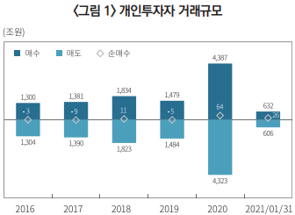
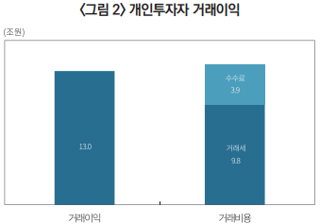
추진 배경
마르코프 국면에 따른 아웃퍼폼 섹터 서칭
이것이 K-투자
코로나19 발생 이후 개인투자자의 거래규모, 거래 이익은 증가했으나, 거래비용이 거래이익을 초과함에 따라 개인투자자들의 지속가능한 투자를 이끌기 위한 서비스 필요
개인투자자 거래규모
개인투자자 거래이익, 거래비용 비교
13조
13.7조
(출처: KCMI)
(출처: KCMI)
향후 투자의향에 따르면 주식투자자 수는 증가할 것으로 예상되나, 주식투자자 중 절반은 자가 투자지식을 ‘낮은수준’으로 평가함에 따라 투자의사결정에 도움을 줄 수 있는 서비스 필요
개인 주식투자자 수 증가 전망
개인 주식투자자 지식수준 자기평가
48%
7%
(출처: 한국리서치)
(출처: 한국리서치)
Notes:
녹색 그래프 화이트 센트 어두운색으로 바꾸기
바탕색 진하게 바꾸기

Slide 4
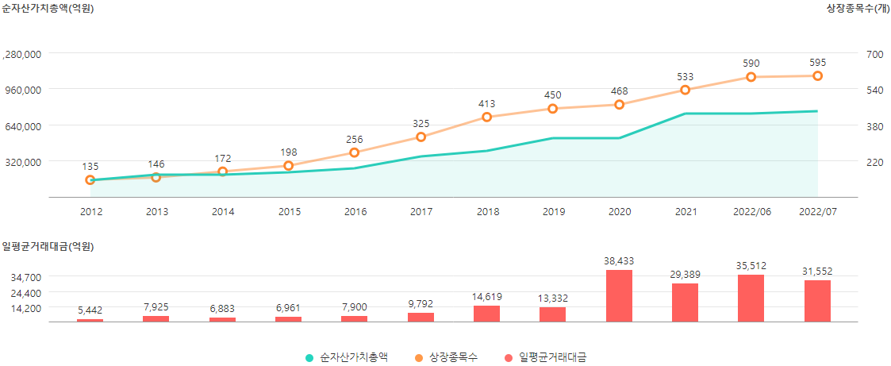
추진배경
마르코프 국면에 따른 아웃퍼폼 섹터 서칭
이것이 K-투자
ETF 시장규모는 개인투자자의 관심과 함께 계속 증가하는 추세이지만, 정작 ETF관련 통계자료 부족함에 따라 투자자들이 참고할 수 있는 지표 필요
ETF 시장규모
(출처: 한국 거래소)
Notes:
판매보수 선취수수료 등

Slide 5


마르코프 국면에 따른 아웃퍼폼 섹터 서칭
이것이 K-투자
전체 프로젝트 구성도
기존 문제점
분석 과정
지속 가능한 투자를 이끌기 위한 서비스 필요
시장지표 데이터 추출 및 전처리
무분별한 투자로 수익률 하락함에 따라 투자 효율성 개선 필요
마르코프국면 생성
ETF 관련 투자자 참고할 수 있는 통계지표 필요
……
국면별 시장지수대비 아웃퍼폼 섹터 추출
아이디어 Point
서비스 제안
개별 주식에 비해 낮은 변동성을 지닌 섹터지수와 마르코프 국면전환 모델을 사용해 기존 문제점 해소
국면별 ETF 기본정보 제공 서비스를 통해 투자의사결정 지원
시장지표를 활용한 백테스팅 서비스 제공해 합리적 투자 유도
포트폴리오 최적화를 통한 투자효율성 개선
Notes:
친환경 선호도에 대한 데이터셋을 바탕으로 선호하는 사람의 특성을 파악 군집분류하여 친환경제품 추천

Slide 6
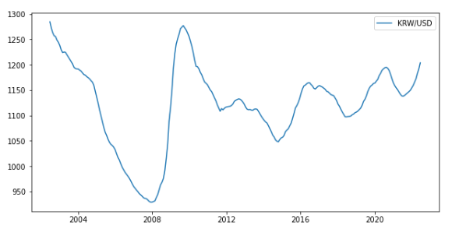
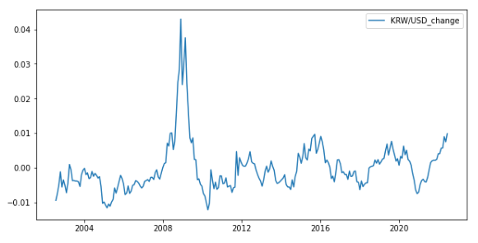
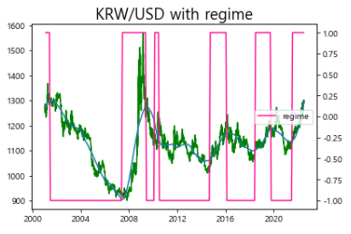
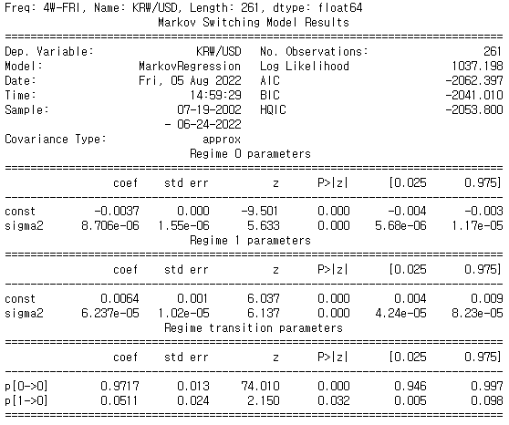

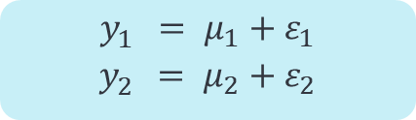

마르코프 국면에 따른 아웃퍼폼 섹터 서칭
이것이 K-투자
분석과정
국면데이터 추출 과정
데이터(원달러 환율) 추출
변화률로 치환
국면전환모델 분석
국면 전환모델의 원리 및 검증
회귀식
통계적 유의성 점검
$$y_{t}^{}= μ_{t}+ε_{t}$$
*$y_{t}^{}$ = 수익률
${∗μ}_{t}$ = 수익률 평균
${∗ε}_{t}$ = 수익률 잔차
$$y_{1}^{}= μ_{1}+ε_{1}$$
$$y_{2}^{}= μ_{2}+ε_{2}$$
Notes:
통계적 유의성 점검부분에서 설명하고자 하는 부분 노란색 네모칸 필요

Slide 7
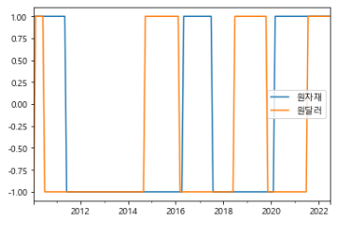
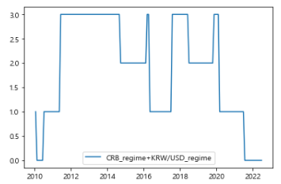
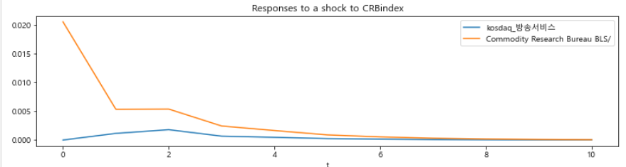
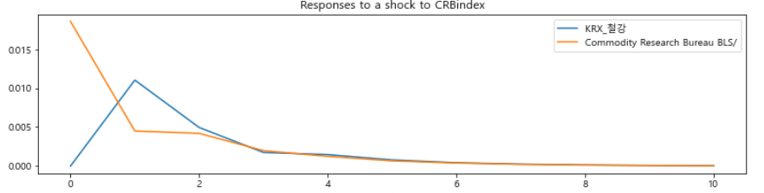




마르코프 국면에 따른 아웃퍼폼 섹터 서칭
이것이 K-투자
분석과정
2개의 국면 변수 통합
원자재 지수, 원달러 환율 국면
국면 통합
국면별 아웃퍼폼 섹터 추출
1) 충격 반응 함수 점검
2) 알파 검증 회귀식
$$R_{Phase | Sector}= β{(R}_{Phase | B/M})+ α_{Phase | Sector}$$
$$R_{Phase | Sector}= β{(R}_{Phase | B/M})+ α_{Phase | Sector}$$
N번의 시행 중 (N/2) 회 이상 $α_{Phase | Sector}$ > 0 이면 채택
N번의 시행 중 (N/2)회 이상, $α_{Phase | Sector}$ > 0
Notes:
방어주의 예가 맞지 않는 것 같습니다

Slide 8
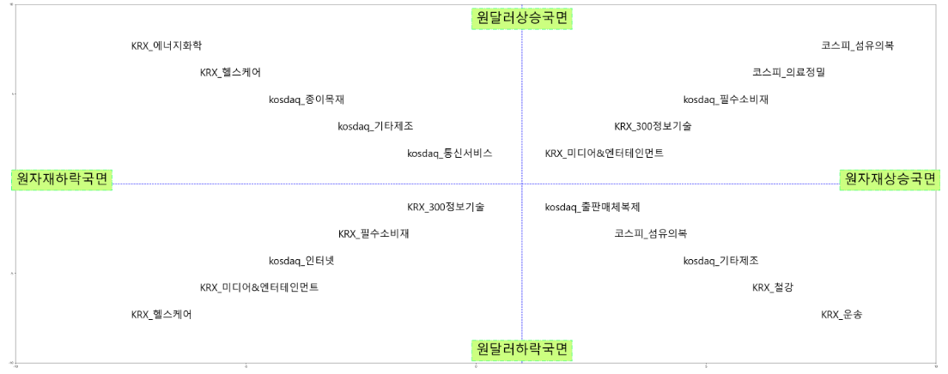
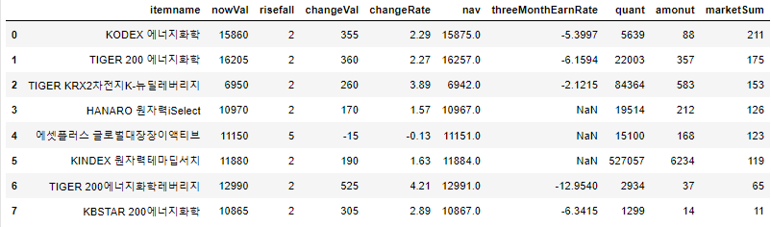

마르코프 국면에 따른 아웃퍼폼 섹터 서칭
이것이 K-투자
서비스 제안
국면별 ETF 기본정보 제공 서비스를 통해 투자의사결정 지원
아웃퍼폼 섹터 시각화
ETF 기본정보
Notes:
방어주의 예가 맞지 않는 것 같습니다

Slide 9
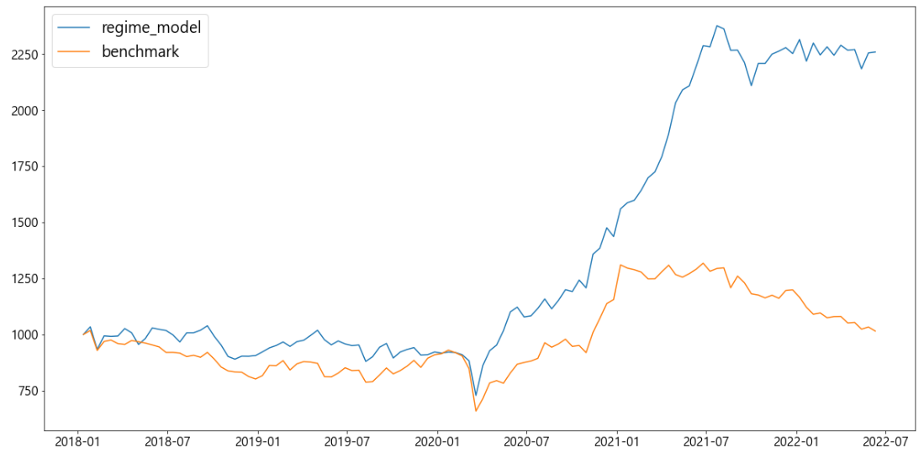
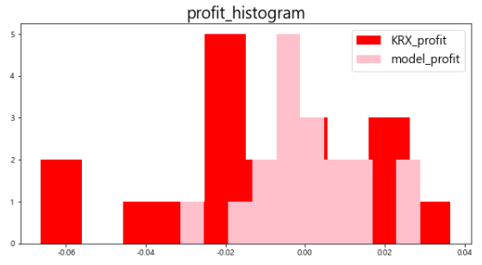
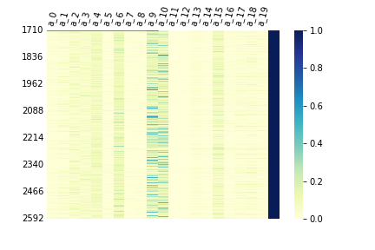
마르코프 국면에 따른 아웃퍼폼 섹터 서칭
이것이 K-투자
서비스 제안
다양한 시장지표를 활용한 고객 맞춤별 백테스팅 서비스 제공해 합리적 투자 유도
백테스팅 결과
B/M, 국면모델 수익률 분포 비교
포트폴리오 최적화 서비스를 통한 투자효율성 개선
최적화 P/F 비중 조절 과정
최적화 P/F, 동일비중 P/F 통계량 비교
 | Model P/F | Equally Weighted P/F
Count | 182 | 182
Mean | 0.0907 | 0.0660
Std | 0.5591 | 0.5821
Min | -1.6355 | -2.6497
25% | -0.2878 | -0.2574
50% | 0.0572 | 0.0443
75% | 0.3926 | 0.3922
Max | 3.0342 | 2.4566
 | Model P/F | Equally Weighted P/F
Sharpe Ratio | 0.1622 | 0.1133
* ${Sharpe Ratio}_{}$= ${(Mean}_{P/F}{ − Mean}_{B/M}) /{ Std}_{P/F}$
Notes:
최적화 안됐을 시, 1) B/M, 국면모델 수익률 분포 비교 => 2) 백테스팅 통계량 => 백테스팅 결과; 이 순서로 그림 삽입

Slide 10
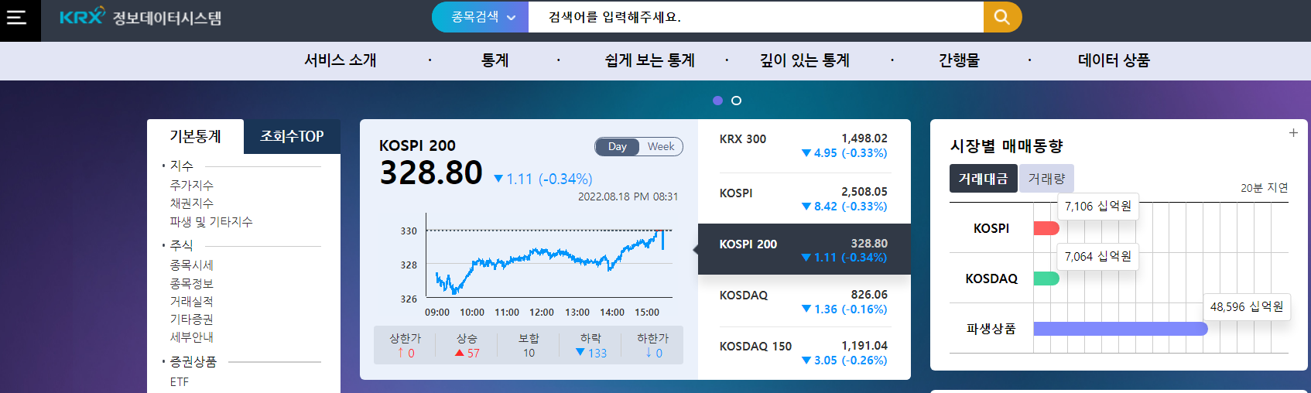
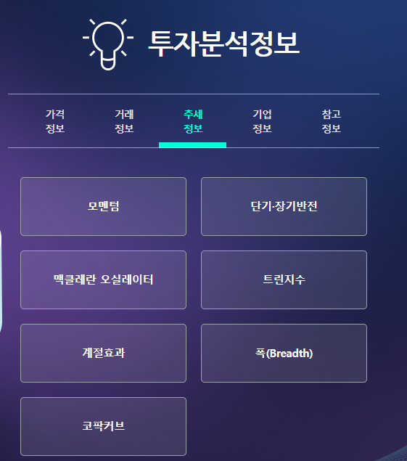
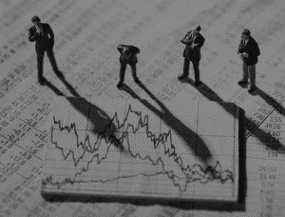








마르코프 국면에 따른 아웃퍼폼 섹터 서칭
이것이 K-투자
기대효과
ETF 통계분석 서비스 제공: 국면분석, 아웃퍼폼 섹터서칭, P/F최적화, 백테스팅 서비스 등 통계분석 서비스 제공을 통해 ETF 투자 활성화 도모
ETF 통계 분석 서비스
ETF 통계분석 서비스
국면분석
아웃퍼폼 섹터서칭
백테스팅
원자재
환율
미국 주식 수익률
경기 지수
금리
부동산 지수
Notes:
일 평균 거래대금 = 33721.5억
영업일(250일)기준 1년 거래대금 = 8,430,375억
=> ETF 총보수(평균보수 0.32%; 섹터에 따라 범위가 다양) 중 플랫폼비즈니스로 활성화시켜 최소 연간 (1bp ~ 2bp)의 보수를 가져올 수 있으면 연간 (843억원 ~ 1686억)의 기타수익을 챙길 수 있다. 이를통해 영업외 손익에서의 손실을 흑자로 전환시킬 수 있는 수치.

Slide 11
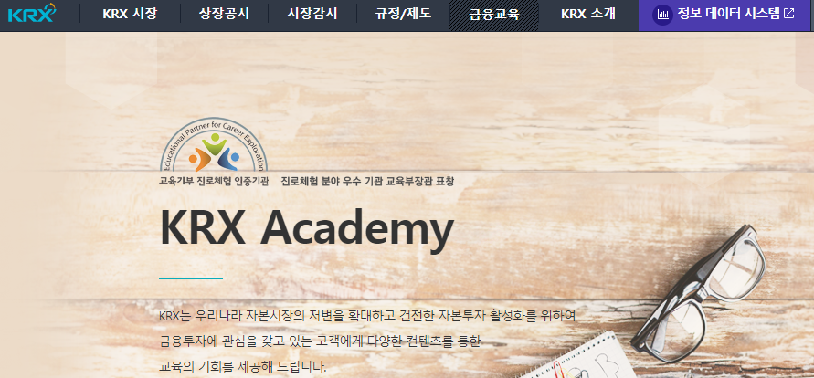
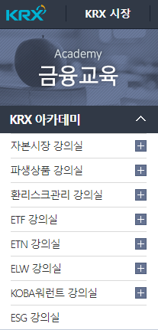
마르코프 국면에 따른 아웃퍼폼 섹터 서칭
이것이 K-투자
기대효과
교육서비스 제공: 시장지표의 변화에 따른 아웃퍼폼 섹터지수의 변화를 투자자들이 이해함으로써 금융지식 수준 제고
개인 주식투자자 지식수준 자기평가
48%
7%
(출처: 한국리서치)
KRX 금융교육 컨텐츠 다각화

Slide 12

마르코프 국면에 따른 아웃퍼폼 섹터 서칭
이것이 K-투자
궁금하신 점 질문해주시기 바랍니다
Notes:
친환경 선호도에 대한 데이터셋을 바탕으로 선호하는 사람의 특성을 파악 군집분류하여 친환경제품 추천

Slide 13
마르코프 국면에 따른 아웃퍼폼 섹터 서칭
이것이 K-투자
분석과정
분석 과정
 | 분석내용 | 세부사항
데이터 추출 및 전처리 | 섹터 데이터 추출 | KRX 정보 데이터 시스템에 존재하는 섹터 추출 (2010년 이후)
 | 국면에 활용할 데이터 추출 | investing 사이트를 활용한 데이터 추출 및 정리 (2000년도 이후)
 | 섹터 필터링 | 일별 수익률로 상관계수를 비교 후, 0.7이상인 항목 제거한 후, 충격반응함수를 통해 크게 반응하는 섹터 추출
각 변수 국면 분석 | 개별 지표 국면 분석 | 투자자가 원하는 개별 지표를 마르코프 국면전환 모델을 이용해 분석
 | 국면 모델 안정성 | P-value 및 log-likelihood 값을 통해 통계적 유의미함 검증
국면별 시장지수대비 아웃퍼폼하는 섹터 추출 | 추출한 국면을 이용해 종합적인 국면 추출 | 각 변수가 상승, 하락에 따라 4가지 경우의 국면으로 종합하여 시기에 따라 국면 마킹
 | 국면 별 아웃퍼폼 섹터 추출 시각화 | 국면에 따라 벤치마크와 n번의 선형 회귀분석을 진행하여 종합적인 알파 값을 추출. 추출한 결과에 따라 4사분면을 활용해 시각화
섹터를 활용한 백테스팅과 최적 포트폴리오 제안 | 섹터를 이용한 투자 백테스팅 지원 | 원하는 시기마다 섹터를 추출하여 해당 국면에 맞는 섹터를 투자할 경우 어떤 수익을 거둘 수 있는지 시각자료와 여러 성과 지표 제공
 | 딥러닝을 활용한 최적 포트폴리오 비중 제안 | 추출한 섹터를 이용해 최적 포트폴리오 비중을 추출해주는 서비스 제공
Notes:
친환경 선호도에 대한 데이터셋을 바탕으로 선호하는 사람의 특성을 파악 군집분류하여 친환경제품 추천

Slide 14
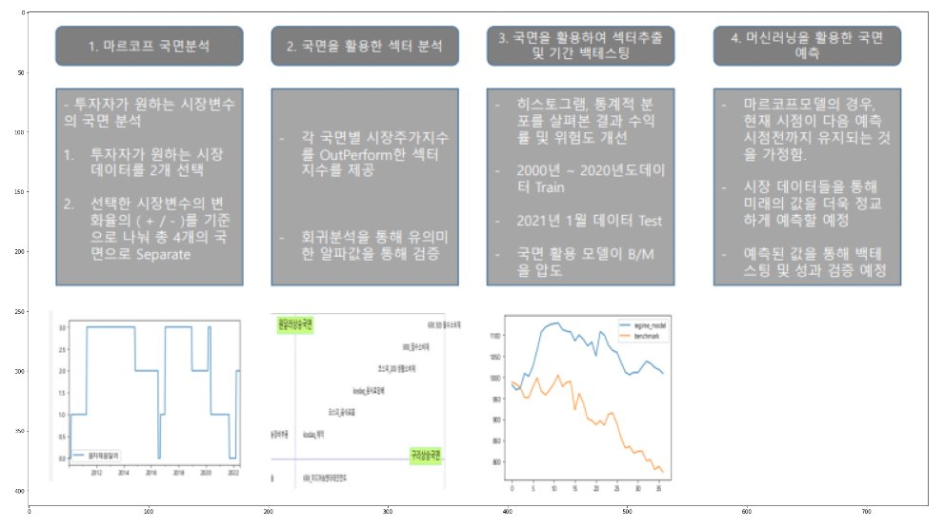
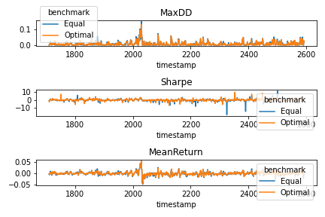
마르코프 국면에 따른 아웃퍼폼 섹터 서칭
이것이 K-투자
모델링 세부과정
1. 마르코프 국면분석
2. 국면별 아웃퍼폼 섹터 추출
3. 아웃퍼폼 섹터 추출 백테스팅
4. 최적화 서비스
투자자가 원하는 시장지표의 국면분석
투자자가 원하는 시장지표 데이터를 2개 선택
선택한 시장변수의 변화율(+/-)을 기준으로 나눠 총 4개 국면으로 분할
상관계수가 0.7 이상인 두 섹터 중 랜덤으로 1개 섹터 제거
충격 반응 함수를 통해 시장지표의 충격에 반응이 작은 섹터 제거
이 중, 회귀분석을 통해 N번 중 (N/2)번 이상 양의 알파값을 지닌 섹터 추출
2000년 ~ 2020년 국면별 수익률이 높은 섹터 3개의 수익률 산출하도록 Train
학습된 모델을 2021년 1월 데이터로 Test
히스토그램, 통계적 분석 선 그래프를 살펴본 결과, 국면 활용 모델이 B/M을 압도
동일 비중 P/F와 최적화 모델을 적용한 P/F 비교
투자자가 Loss function과 최적화 함수를 선택
동일비중 P/F와 최적화 P/F를 비교해 최적화 P/F가 동일 비중보다 높은 효율을 창출
Notes:
최적화 완성되면 3. 최적화 4. 국면별 섹터추출 및 백테스팅 순서로 진행

Slide 15
마르코프 국면에 따른 아웃퍼폼 섹터 서칭
이것이 K-투자
참고문헌
주식 직접투자 행태 및 투자자산 인식에 대한 조사, 한국리서치_심재현, 2021.05.12
코로나19 국면의 개인투자자, KCMI_김준석, 2021.02.02
코로나19 국면의 개인투자자: 투자행태와 투자성과, KCMI_김민기ㆍ김준석, 2021.11
2022년 상반기 순매수 5종목 수익률 분석, KRXㆍ한국예탁결제원, 2022.06.29
Deep Learning for Portfolio Optimization, Zihao Zhang 외 2명, 2020. 05. 27
마르코프 국면전환 모형을 이용한 원화환율의 예측, 오영균, 2000. 11
DeepDow document, https://deepdow.readthedocs.io/en/latest/,2020.06.15
투자자 중심으로의 변화를 통한 공모펀드 경쟁력 제고방안, 금융위 외 3, 2021. 01
공모펀드 경쟁력 제고방안, 금융위, 2021. 02. 01
퀀트투자를 위한 머신러닝·딥러닝 알고리듬 트레이딩 2/e, 스테판 젠슨, 2021.09.30
금융 빅데이터 분석, 배재권, 2019. 06. 30
ETF 시장 발전방향, 금융위 외 2, 2015. 10. 05

Slide 16

마르코프 국면에 따른 아웃퍼폼 섹터 서칭
이것이 K-투자
경청해주셔서 감사합니다

